Slide 1
aop
动态代理

Slide 2
背景
代码臃肿
错误定位慢

Slide 3
原因:
异常单独处理，代码重复
多人编码，异常处理不统一
异常处理不够强

Slide 4
解决方案：
1，代理模式
2，实现HandlerExceptionResolver 接口
3，使用@ExceptionHandler注解

Slide 5
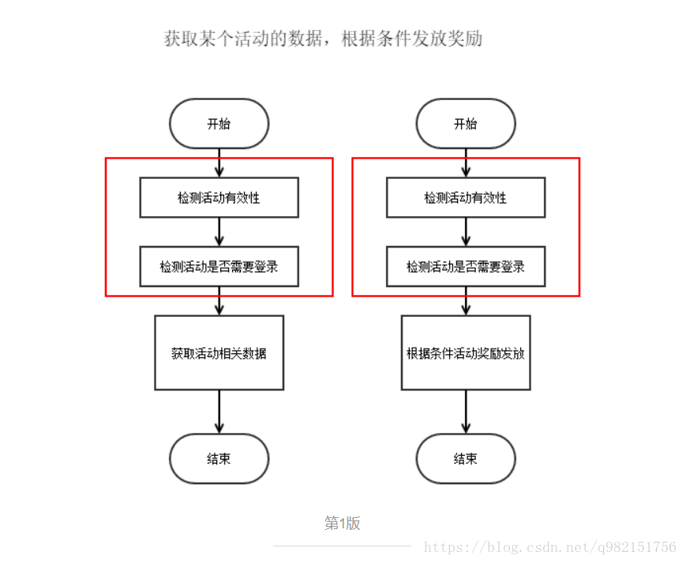

Slide 6
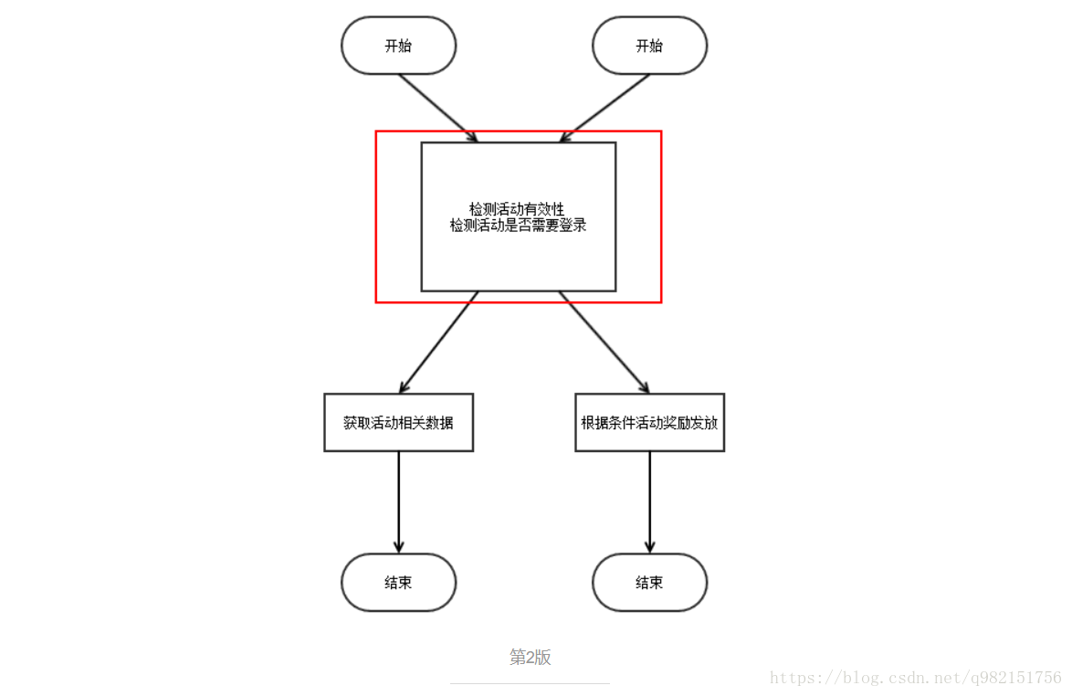

Slide 7
代理模式
不修改源码的基础上对已有方法进行增强
分类：静态代理 为其他对象提供一种代理以控制对这个对象的访问。
动态代理 在程序运行时，通过反射机制动态地创建一个代理类。
解耦

Slide 8
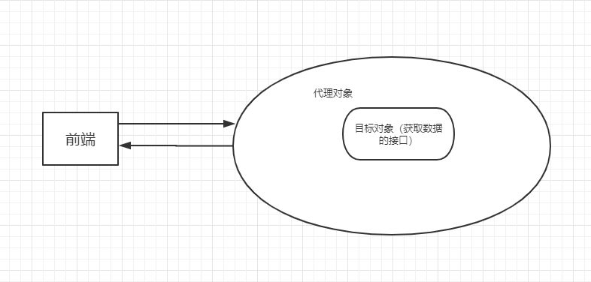
使用代理对象调用目标对象

Slide 9
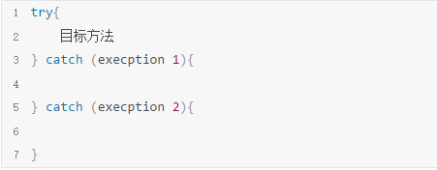
我使用代理对象做了什么呢？

Slide 10
遇到ecube服务停止、 ecubeName找不到、数据为空会发生什么
Ecube服务停止：ecube not found ：cubeName
数据为空：返回200 null
Jaql某字段错误：打印具体哪个字段错误
调用接口错误
数组下标越界
空指针
Io异常
未知异常

Slide 11
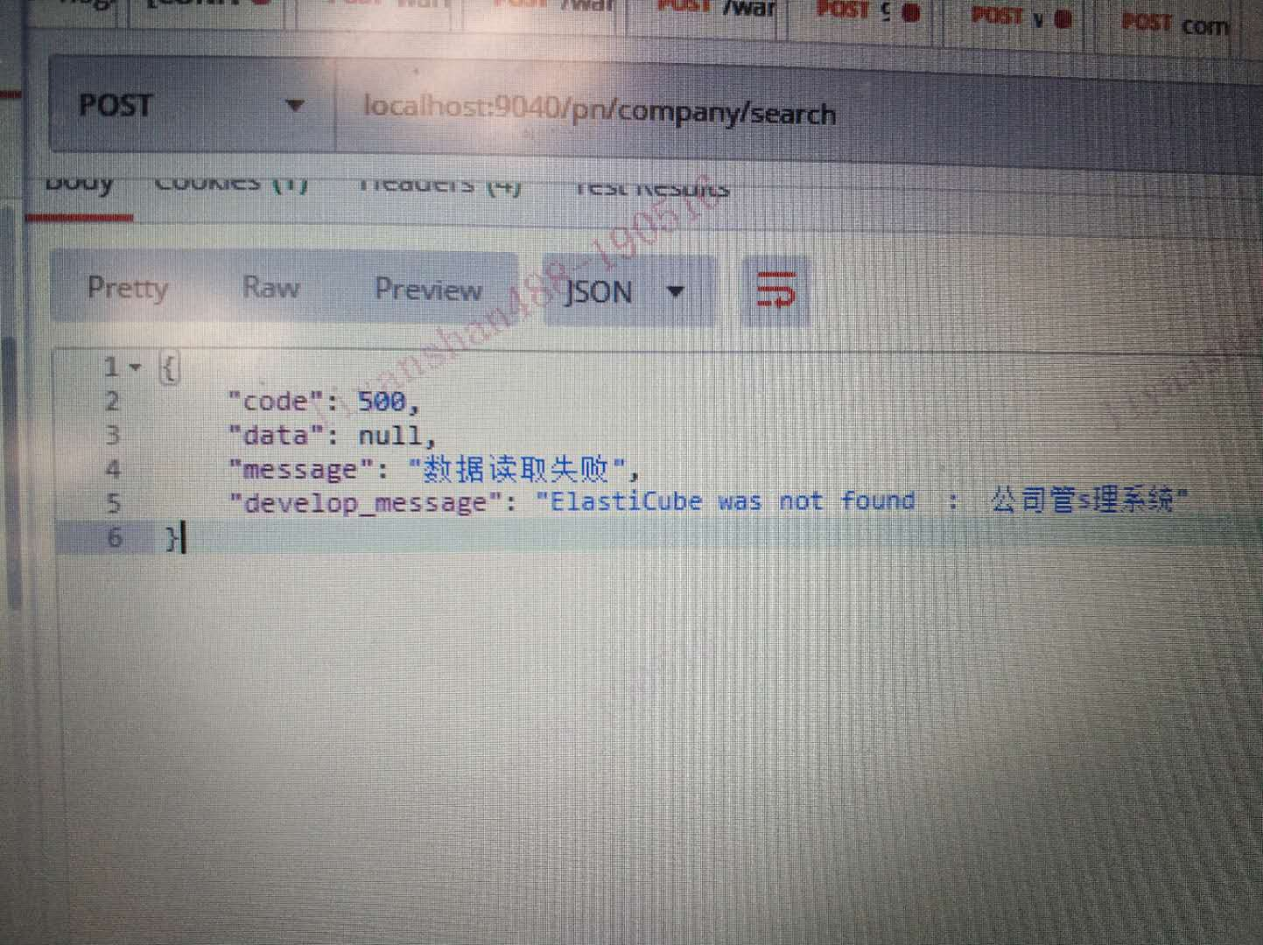
Ecube找不到：

Slide 12
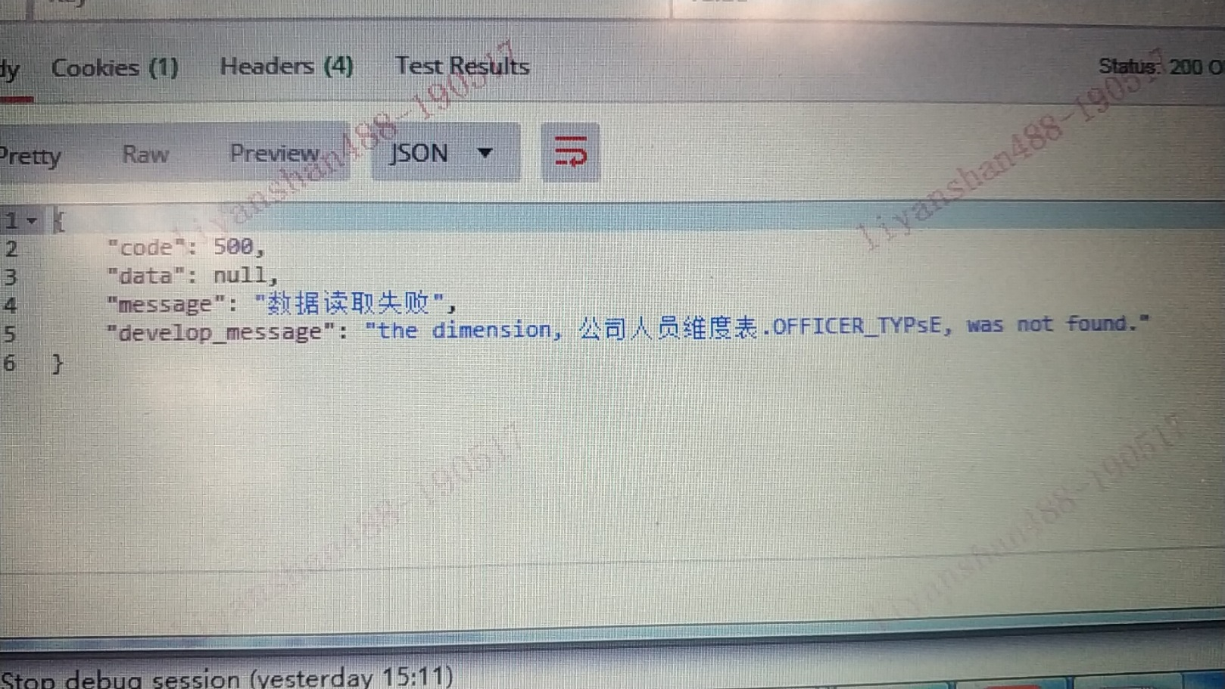
Jaql某字段错误：

Slide 13
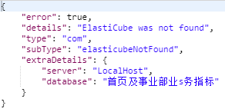
使用aop处理异常后，对性能有影响吗？代码有什么改变？
对性能基本无影响
原因：判断返回数据是否包含error
代码改变：throws exception

Slide 14
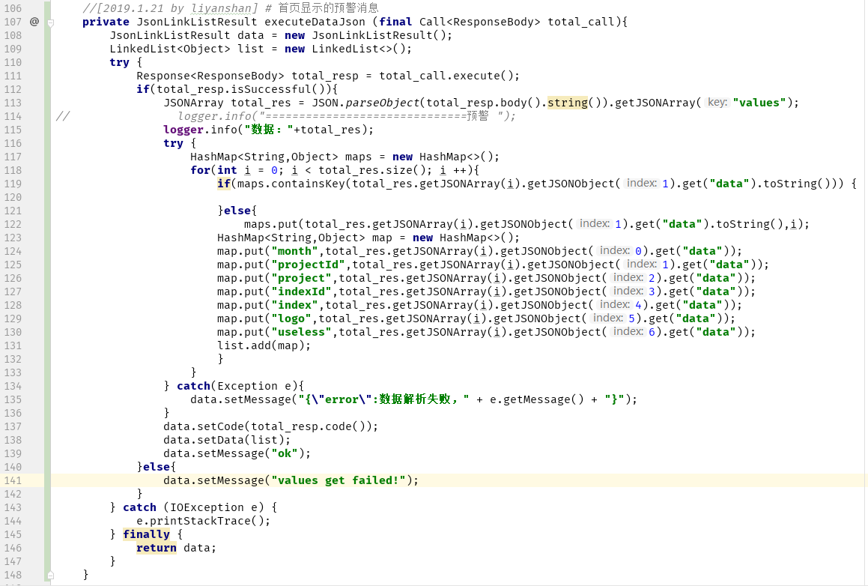
Before：41行

Slide 15
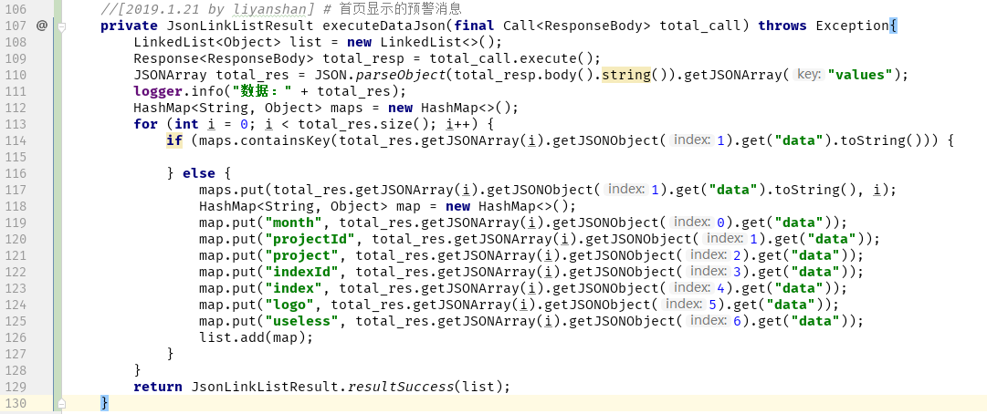
After：23行

Slide 16
除了异常，aop还能做什么？
事务
缓存
日志
权限
…

Slide 17
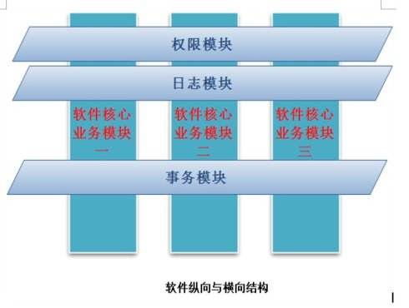
Aop可以配置多个切面代理一个目标方法：@order(int)
数字越小优先级越高

Slide 18
1，maven导入依赖：
快速添加Maven地址： https://mvnrepository.com/
spring-aop、
aspectjrt、
Aspectjweaver、
Cglib、如果使用cglib代理需要此包（目标对象没有实现接口，必须用cglib）
踩坑记录：
1、Aspectjweaver包需要与jdk、spring版本对应，在我部署stg环境的时候影响了我很久……

Slide 19
2，application.xml:
<aop:aspectj-autoproxy />//使用AOP注解

Slide 20
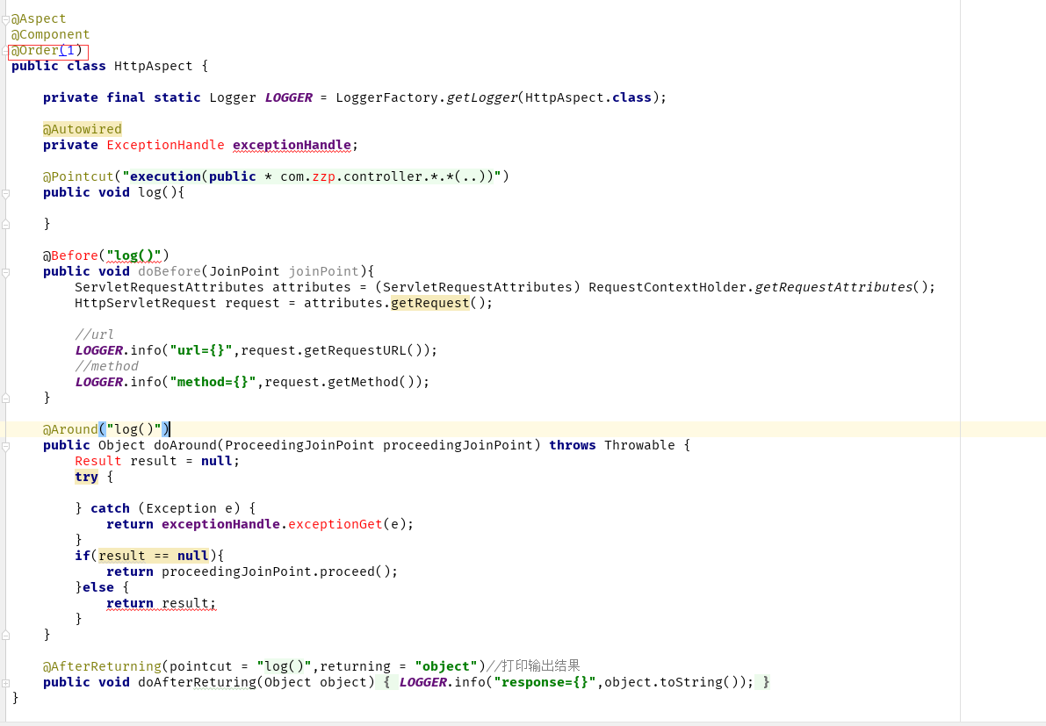
3，配置切面类、可用@Order注解配置优先级

Slide 21
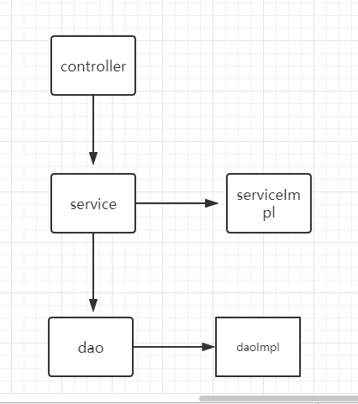
Aop术语
Aspect（切面）
Joint point（连接点）
Pointcut（切入点）
Advice（通知）
Target（目标对象）
Weaving（织入）

Slide 22
advice通知
before
after return
after throwing
After
around

Slide 23
踩坑：
1，返回值问题：
使用异常处理，代理对象的返回值要与目标对象的返回值一致。
解决方法：反射获取返回值类型，判断不同返回值类型的不同处理方案
2，Aspectjweaver包需要与jdk、spring版本对应
3，枚举真的好用……

Slide 24
Thanks

